Slide 1

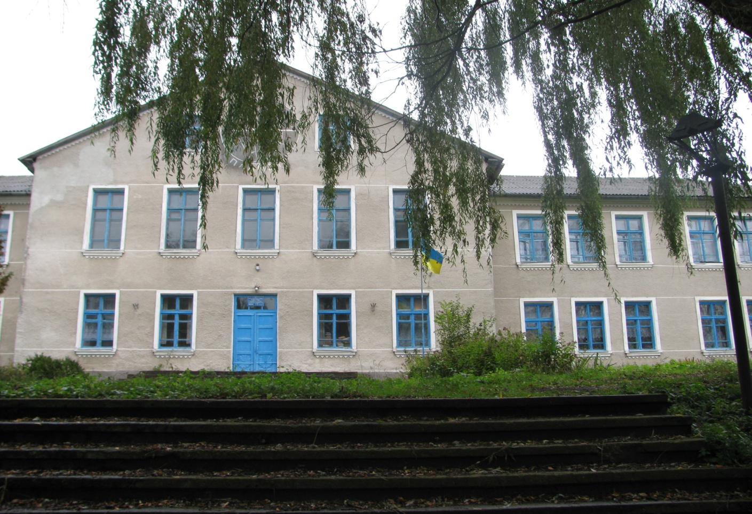
55
Швейківська загальноосвітня школа І-ІІ ступенів

Slide 2

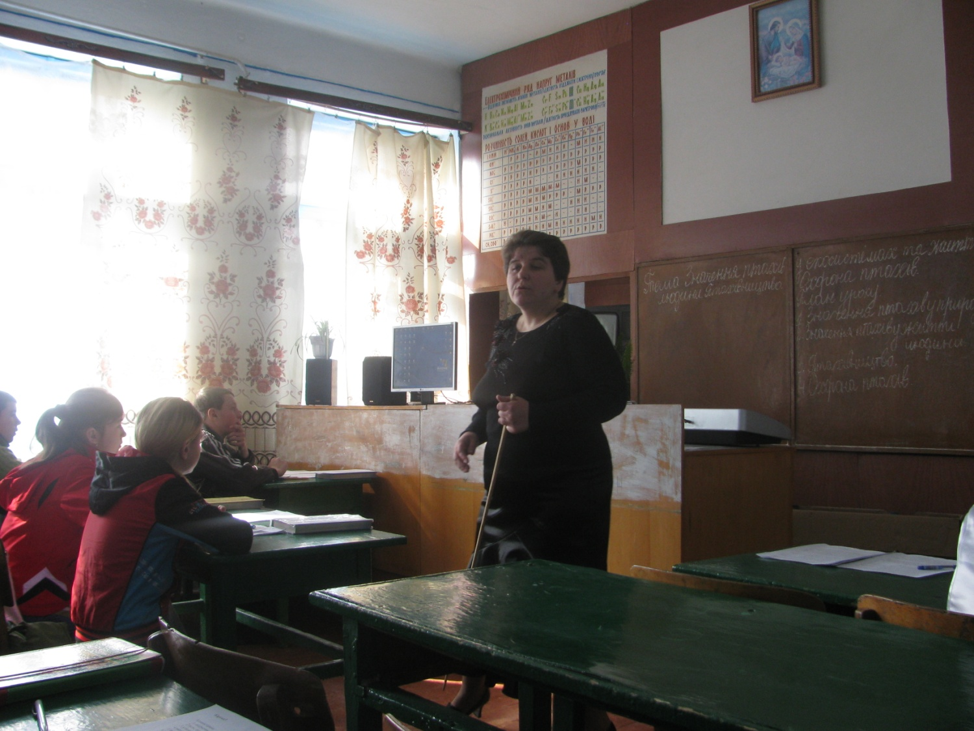
Вчитель біології
Кравець О. О.

Slide 3
Дитина – центр “ педагогічного всесвіту ”, вчитель стоїть поряд з нею, є конструктором її шляху самопізнання для успішної реалізації у дорослому житті.
Тому, йдучи на урок, завжди пам'ятаю і повторюю про себе слова Габріели Містраль:
Господи!
Ти, хто вчив нас, прости, що я вчу, що ношу звання вчителя,
яке Ти носив на землі.
Учителю!
Зроби мою старанність постійною, а розчарування минущим;
дай мені простоту і глибину; порятуй мій щоденний урок від порожнечі.
Хай не печалить мене непорозуміння і
не засмучує непам'ять тих кого я вчила…
Молитва вчительки Габріели Містраль,
лауреата Нобелівської премії

Slide 4
Моя професійна автобіографія
Тема досвіду:
Мій трудовий шлях почався 14 вересня 1992 року, коли, я ще зовсім молода і недосвідчена студентка 4-го курсу педагогічного інституту, прийшла перший раз у клас не в якості учениці, а у якості вчителя.
З того дня проминуло 24 роки. Збігли дні один за одним. Шкільні дні наповнені турботами, недоспаними ночами, маленькими і великими перемогами над собою, радощами і смутком.
Але … Я вибрала долю собі сама,
І що зі мною не станеться, --
У мене жодних претензій нема
До Долі – моєї обраниці
Ліна Костенко
З того першого дня і по сьогодні я працюю у Швейківській загальноосвітній школі І-ІІ ступенів.
Використання ігрових технологій як активної форми організації навчального процесу на уроках біології

Slide 5
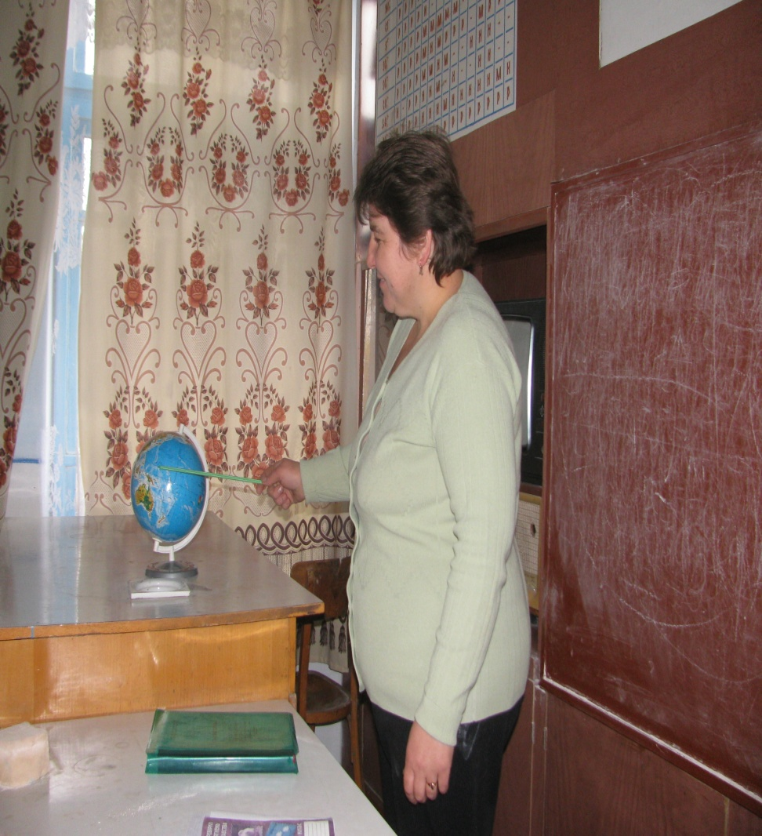
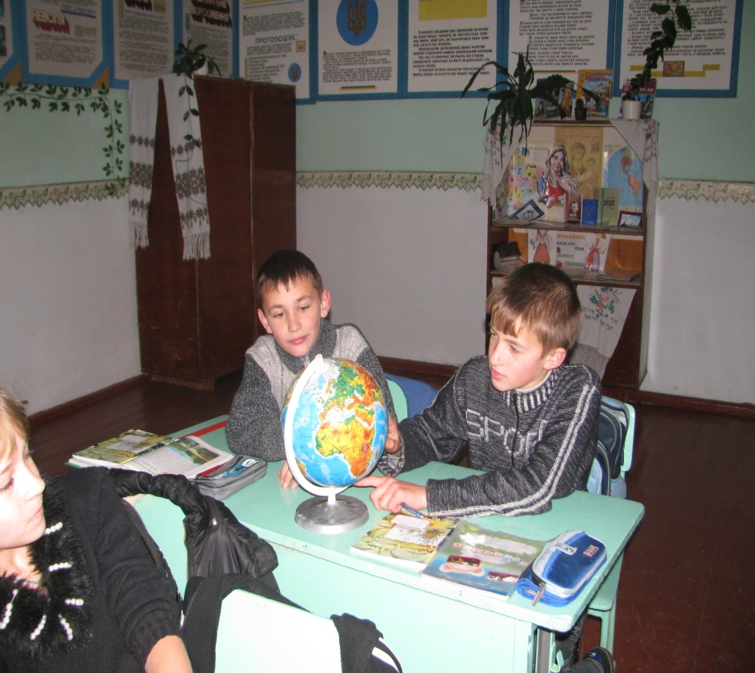
Співпраця – співтворчість, учитель -- учень

Slide 6
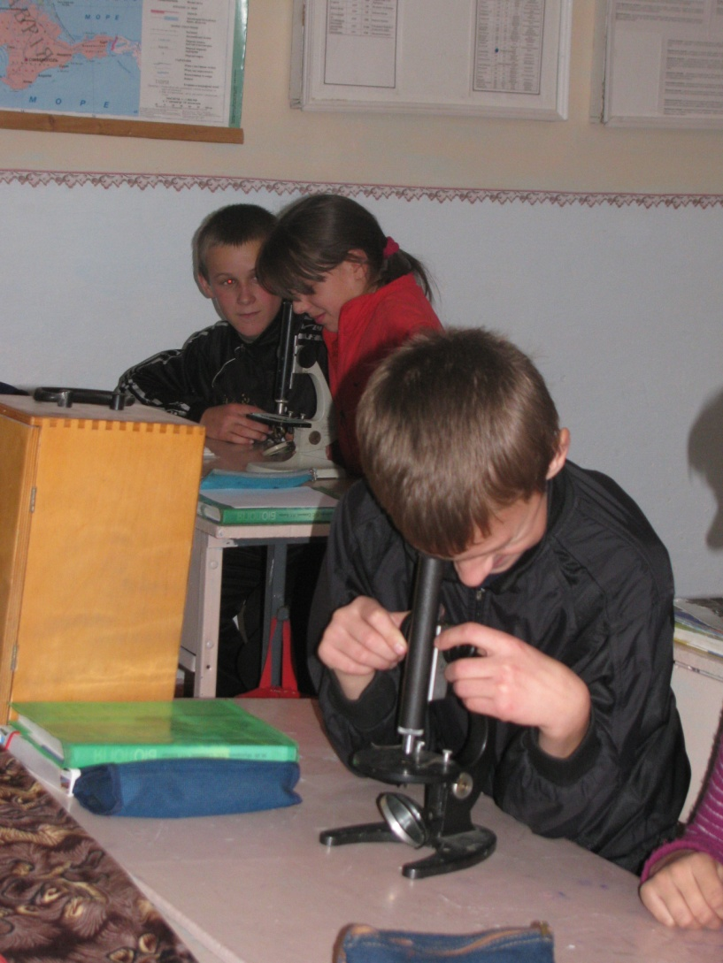
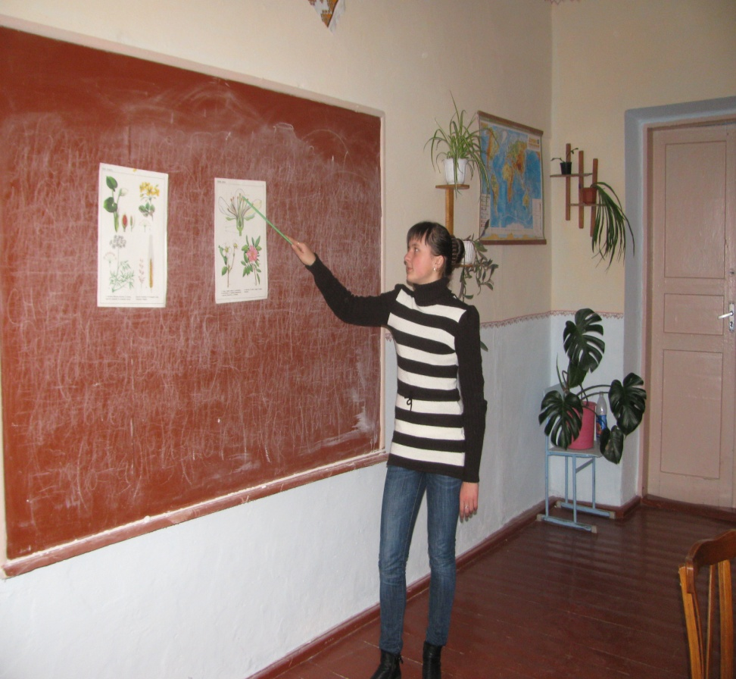
НАШІ ДОСЛІДЖЕННЯ
… Ого!!!
Як цікаво…
Будова квітки така…

Slide 7
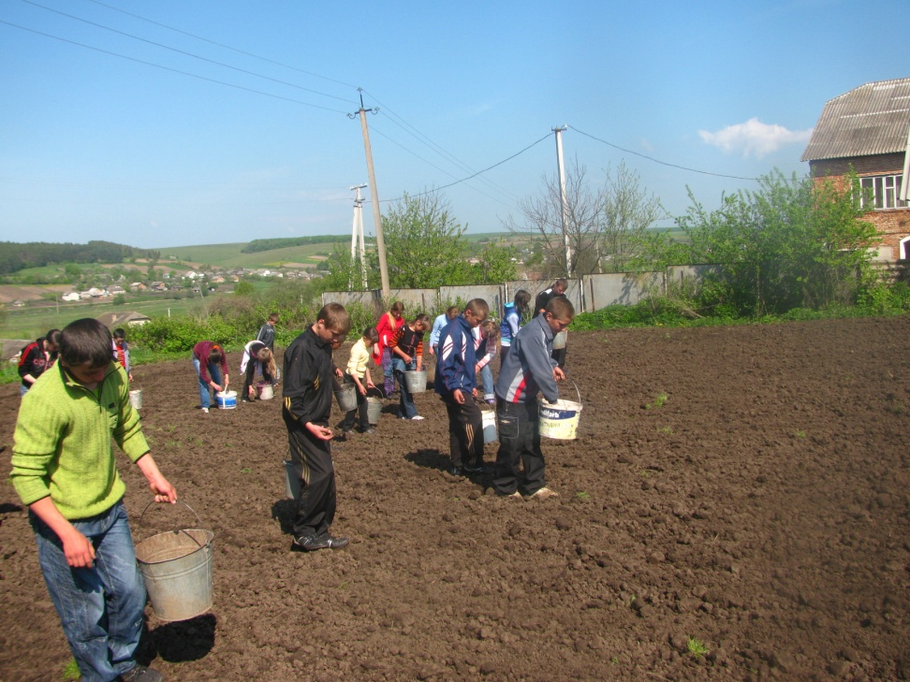
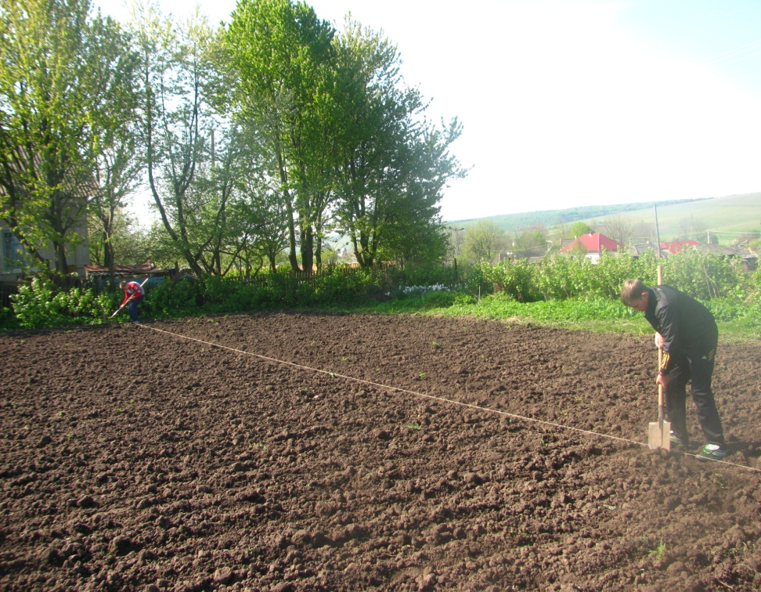
Ми вчимося і працюємо

Slide 8
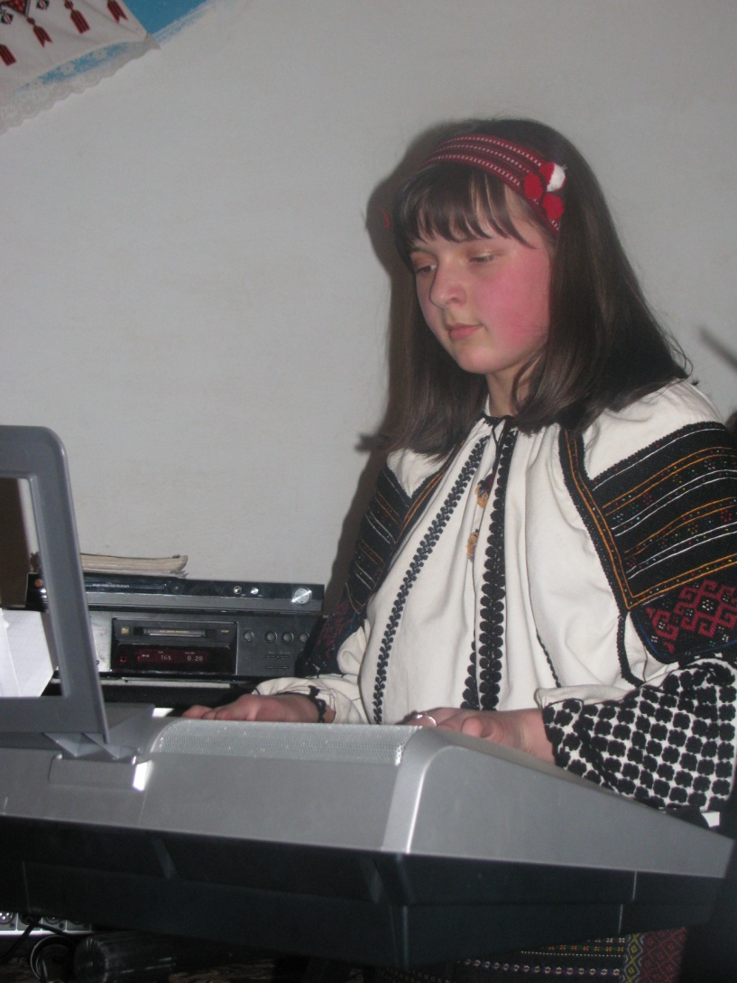
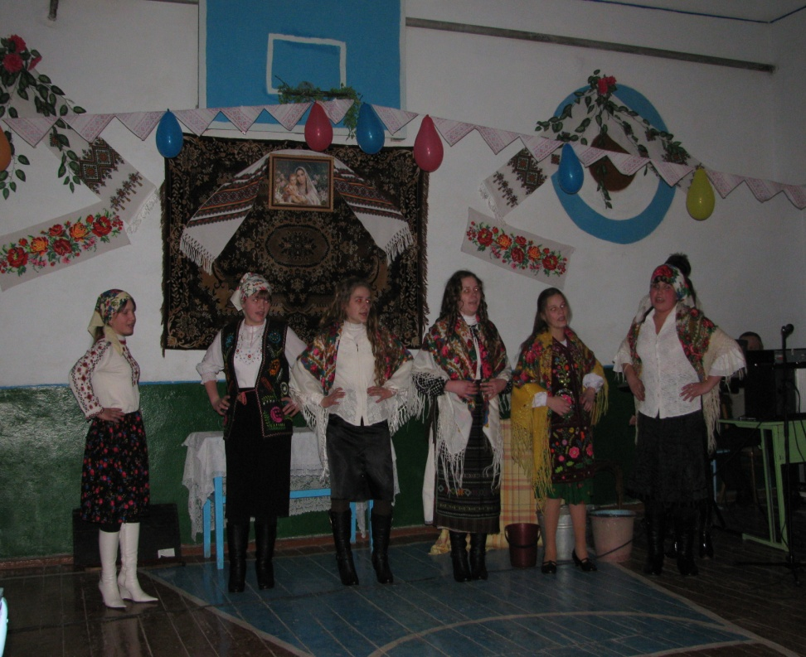
Відпочинок у школі
... а веселий жайворонок понад хрест летів...

Slide 9
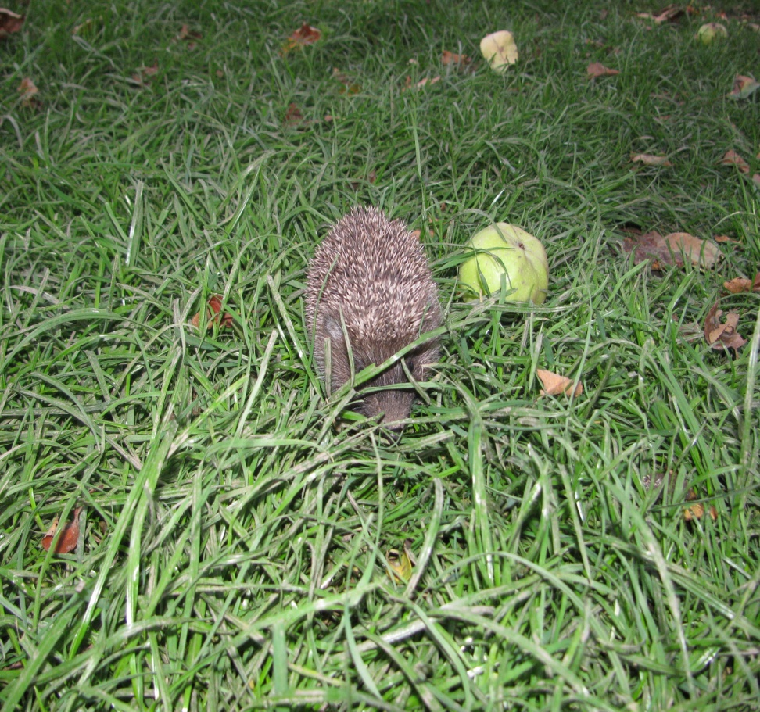
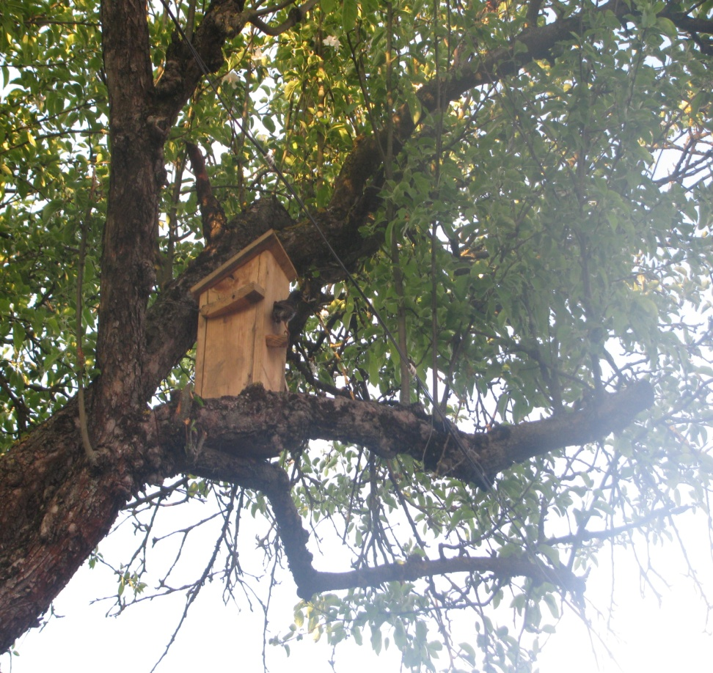
Спостереження за природою -- одне з найцікавіших занять учнів школи

Slide 10
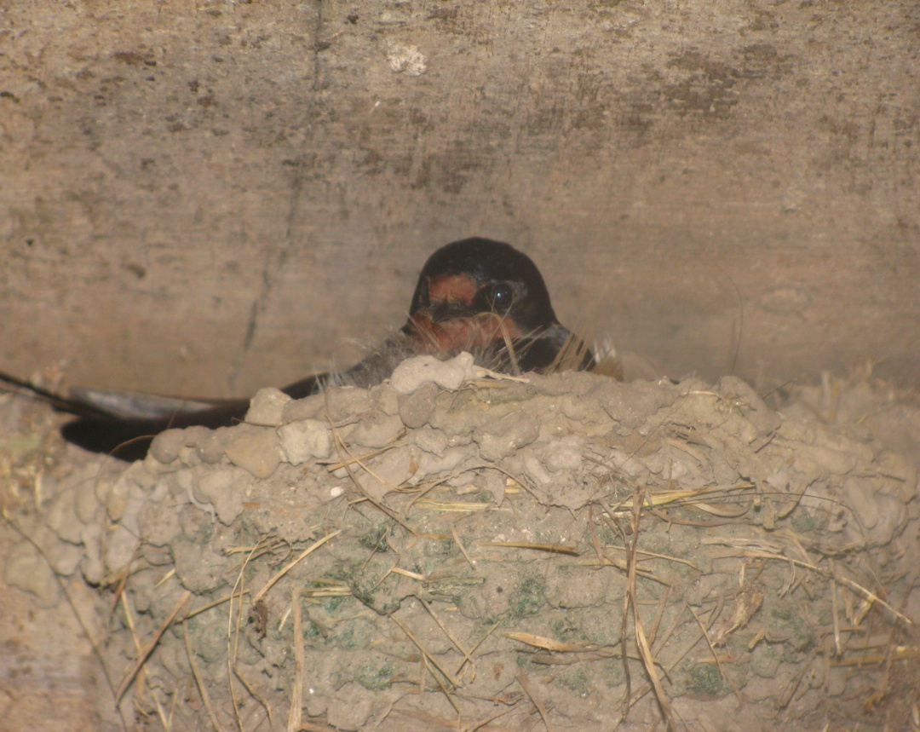
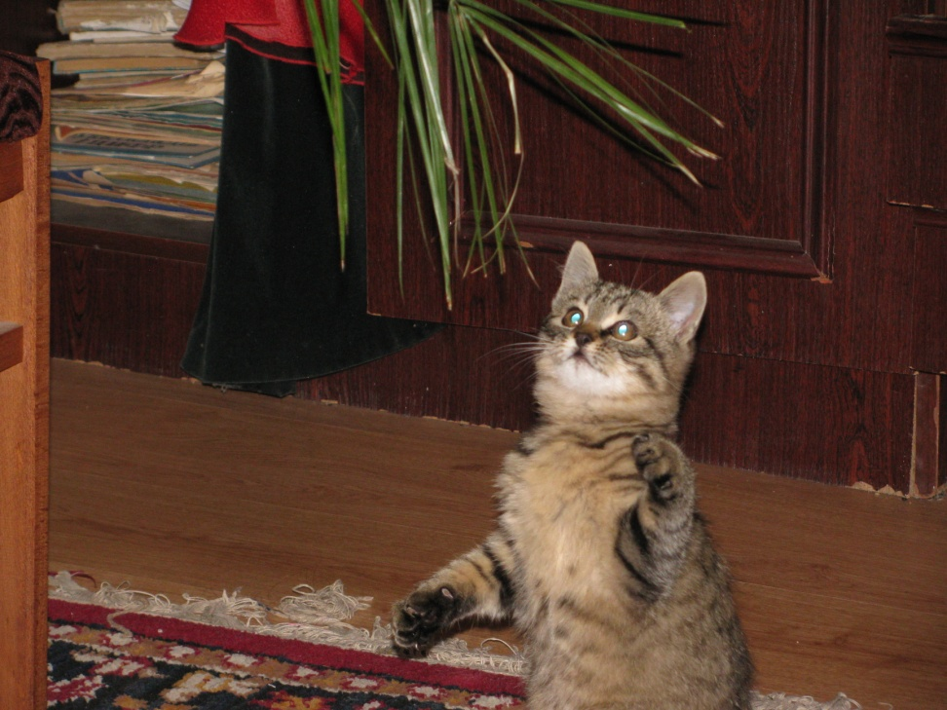
А вони такі цікаві…

Slide 11
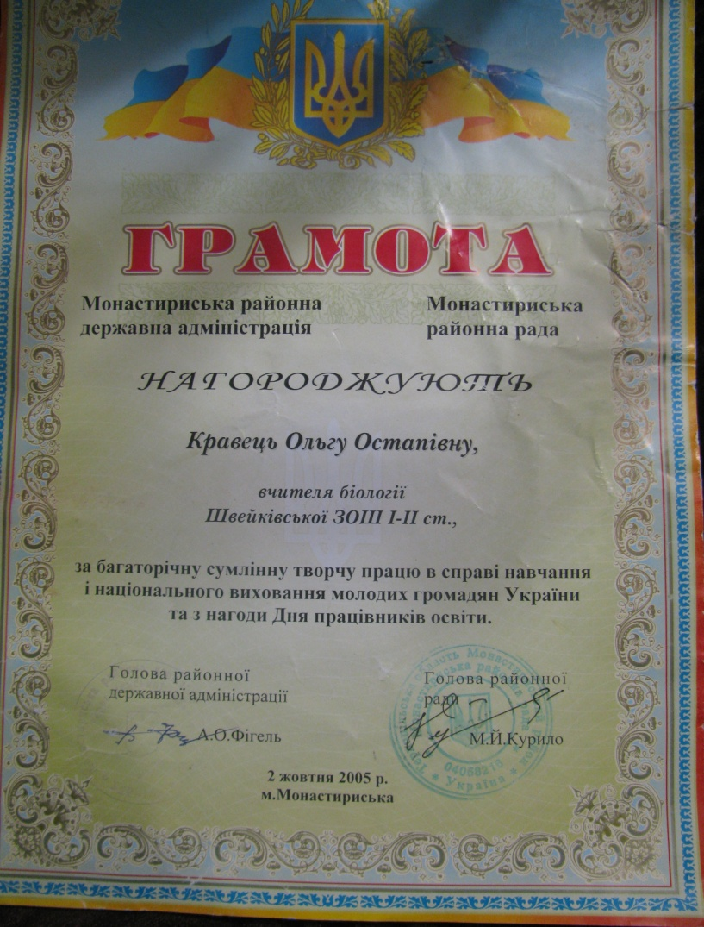
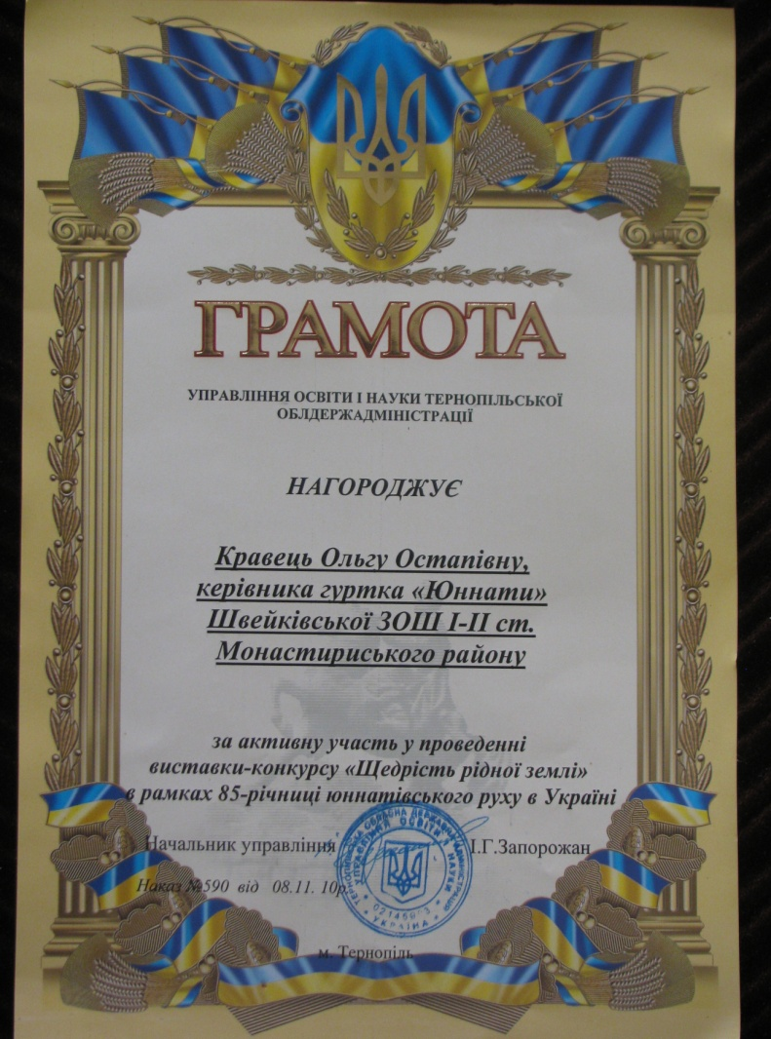
Мої досягнення

Slide 12
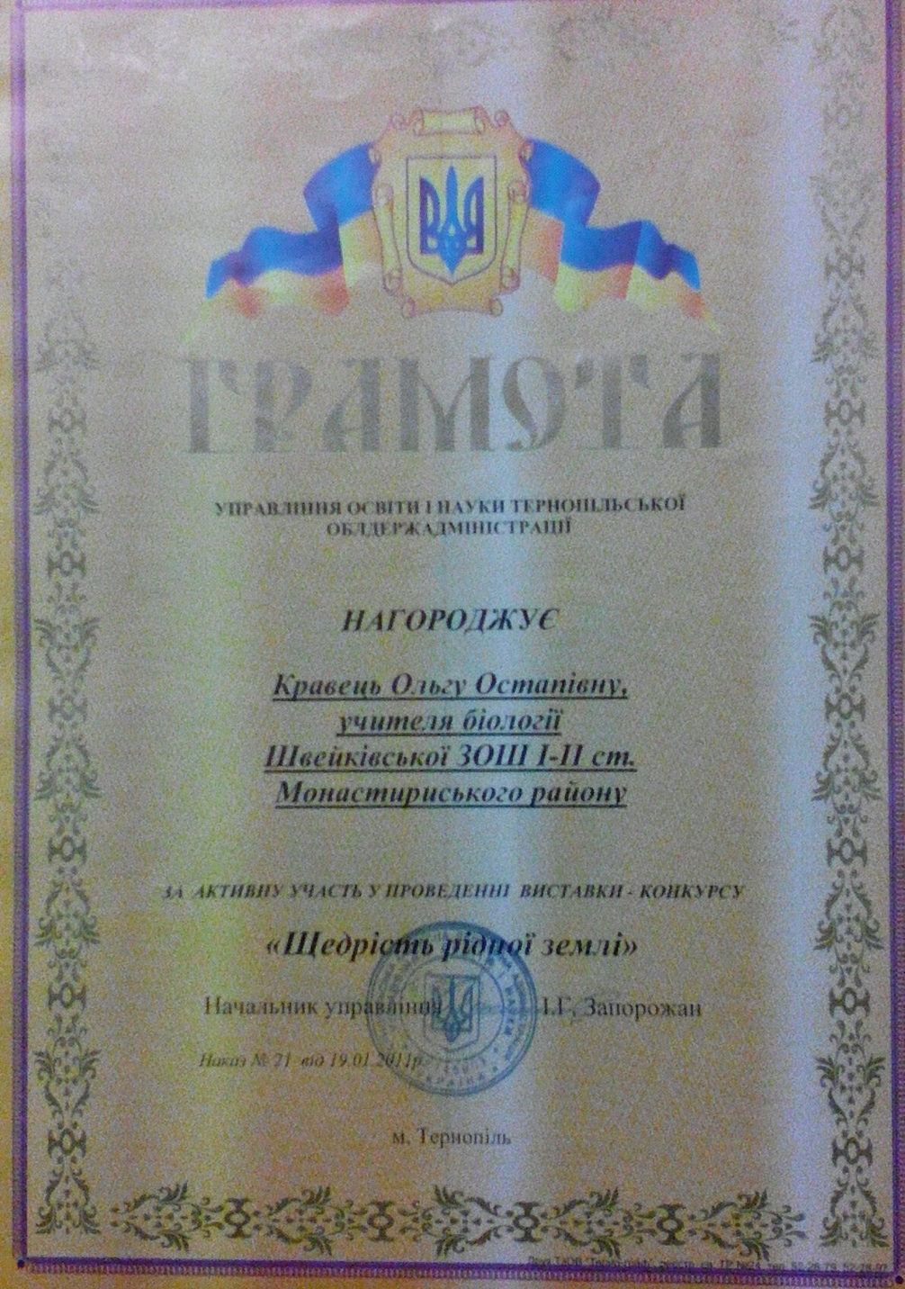
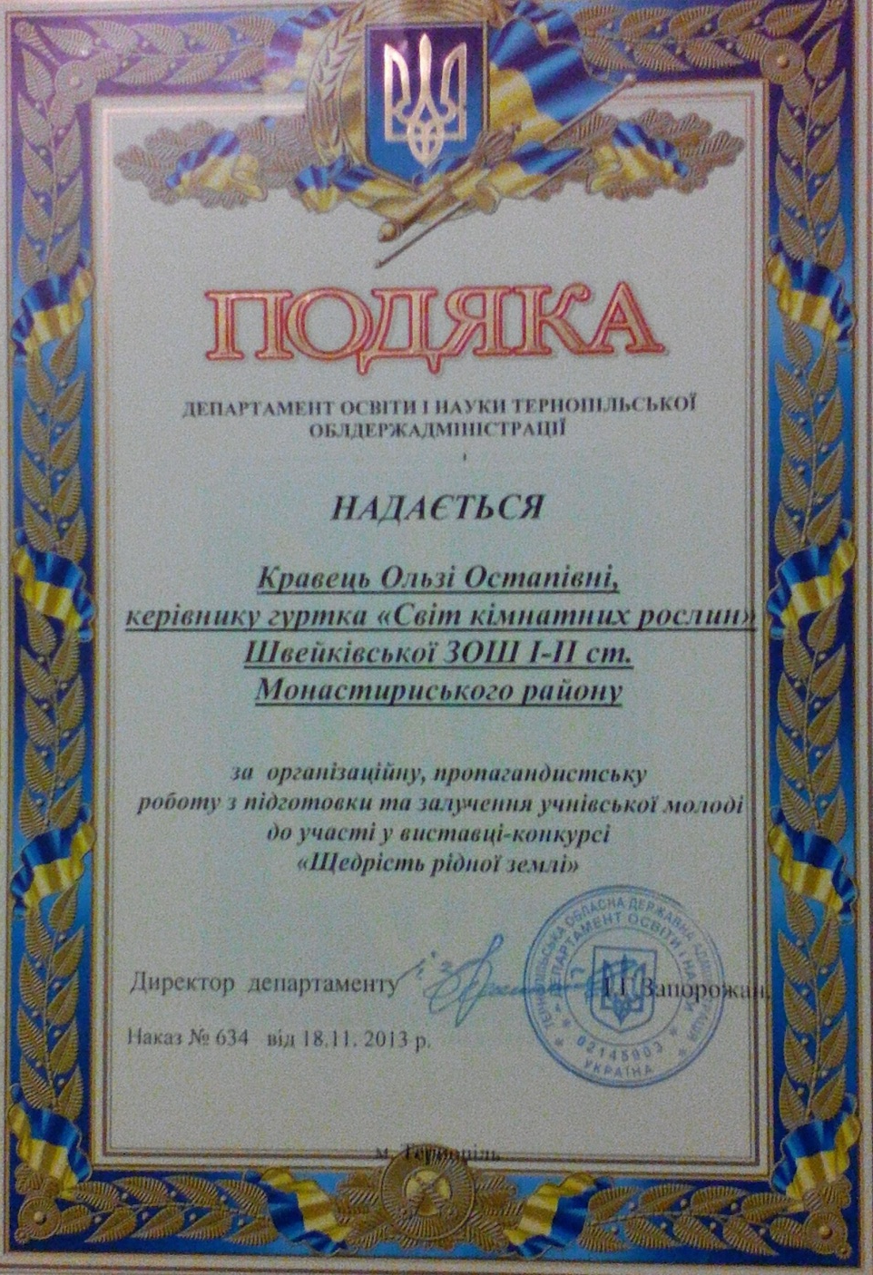

Slide 13
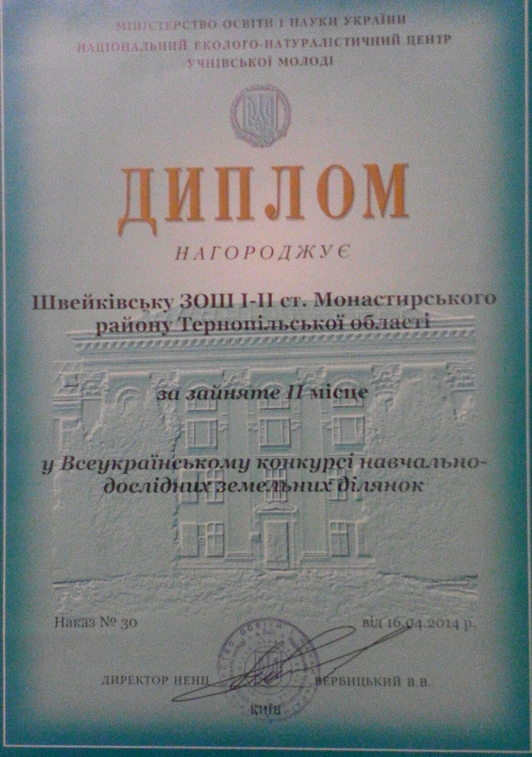
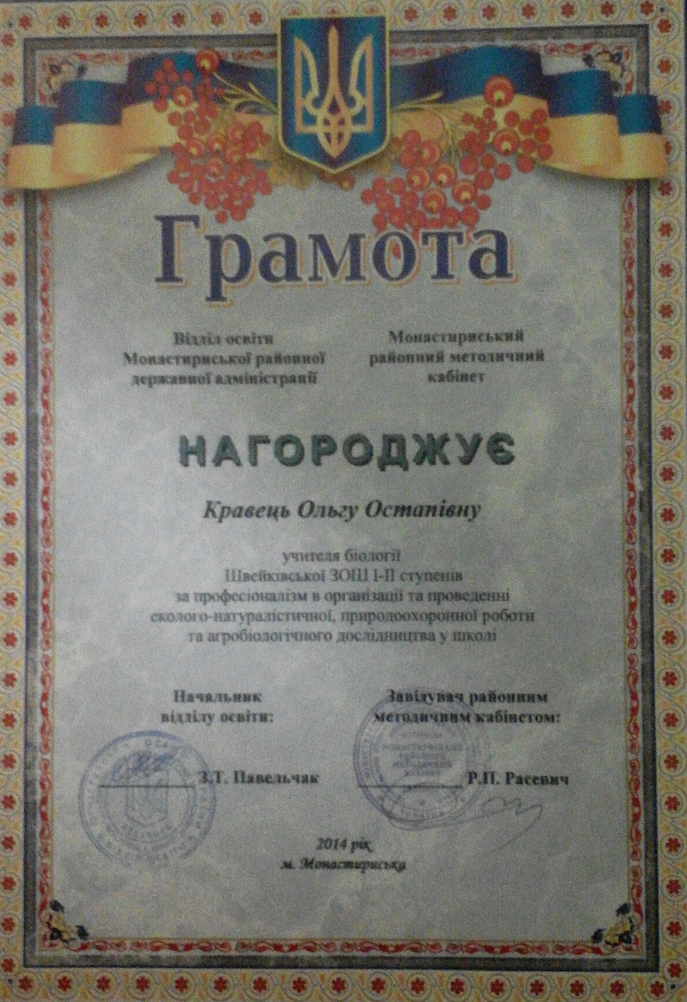

Slide 14
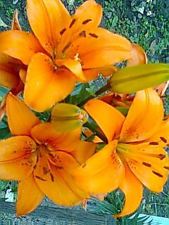
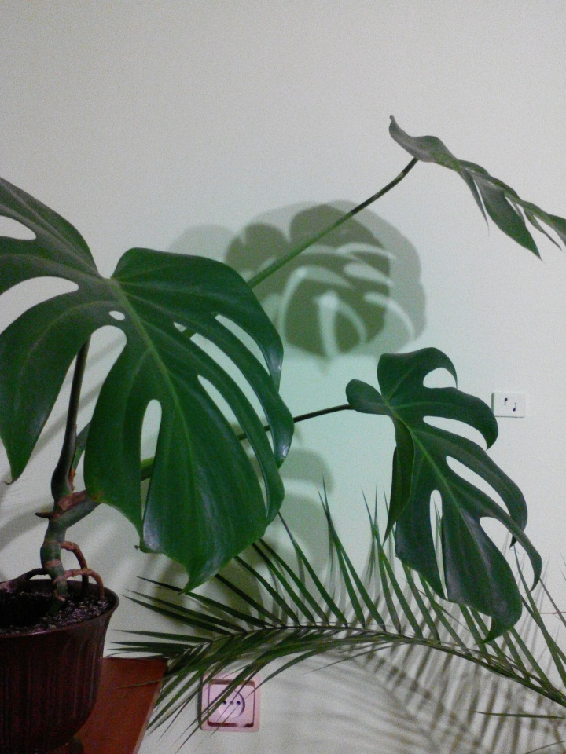
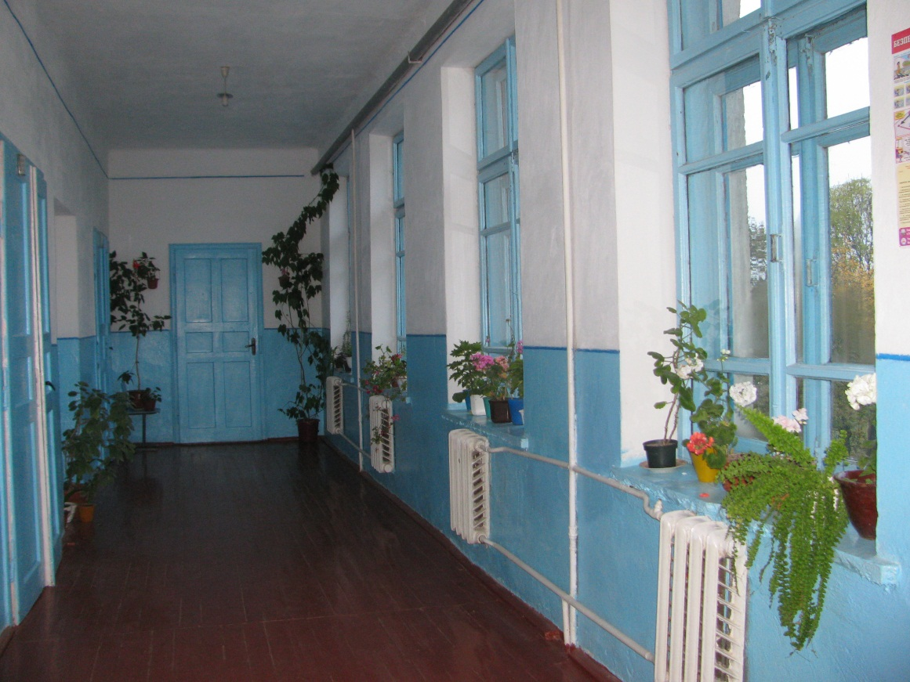
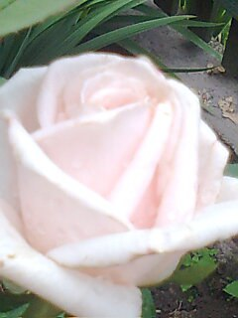
Моє хобі

Slide 15
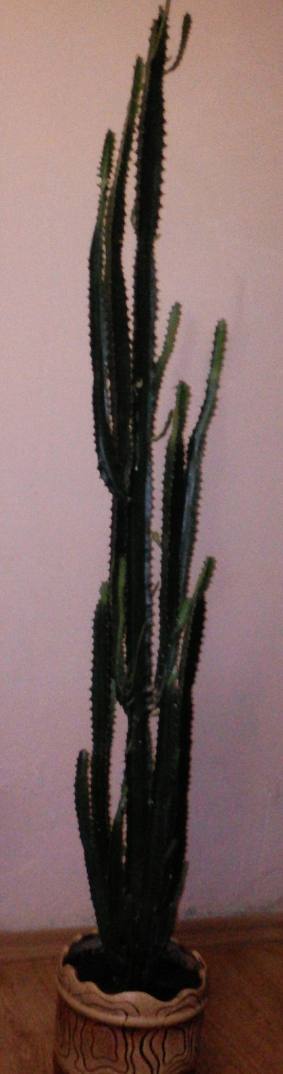
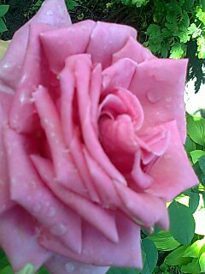
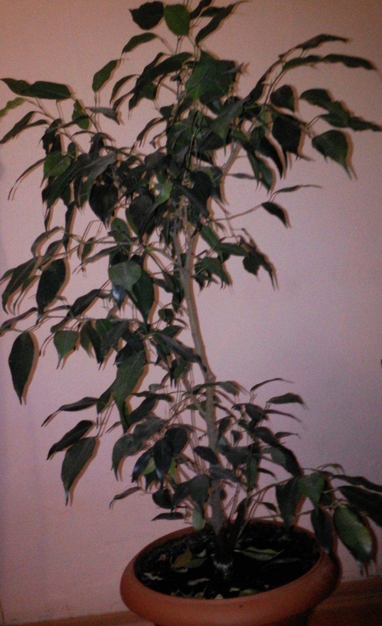
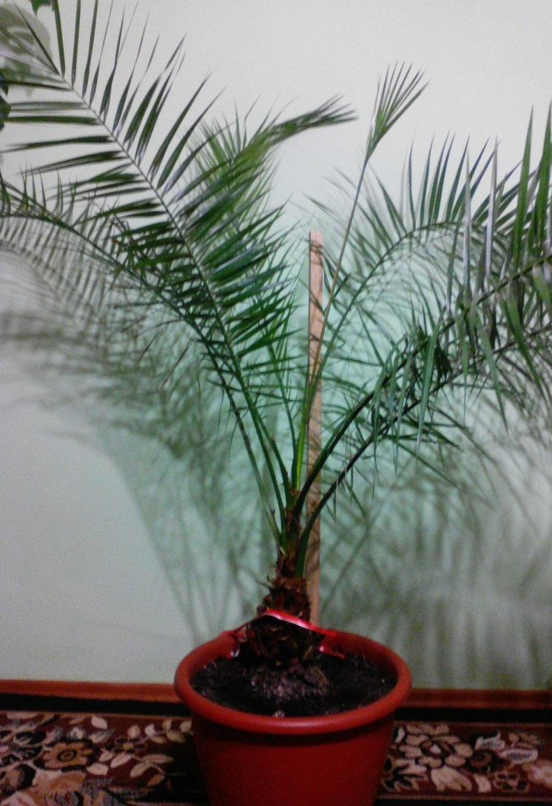
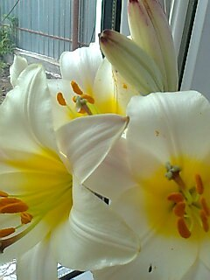

Slide 16
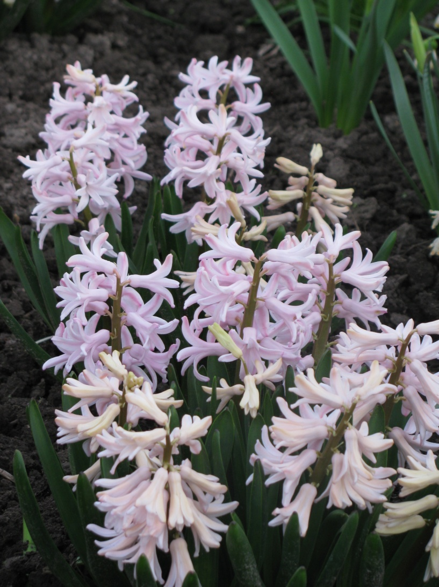
Моє педагогічне кредо:
“ До слова мудрих слухом прихилися,
де не ступнеш, знанням своїм ділися.
Навчаючись не дай думкам заснуть!”
(Фірдоусі)

